Slide 1
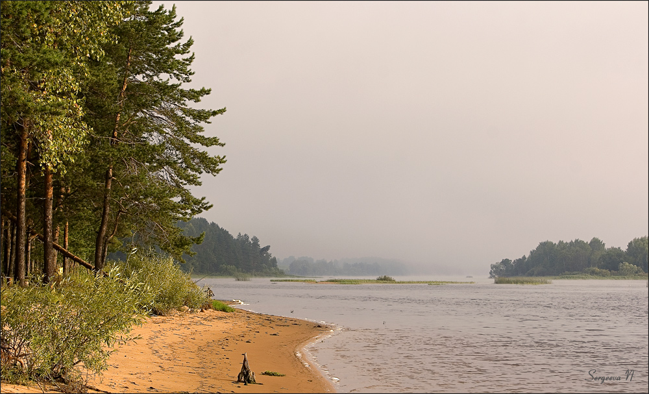
Экологически грамотное
и безопасное поведение в природе.
Все мы любим выезжать на природу – к берегу реки, на лесную поляну, в степь. Нам хочется отдохнуть от городской суеты, наполниться тишиной и спокойствием.
Отправляясь на отдых, мы обязательно берём с собой продукты. Приятно съесть бутерброд на лужайке под старой ивой.
Развести костёр, вскипятить воду для чая, или
сварить кашу с тушёнкой.

Slide 2
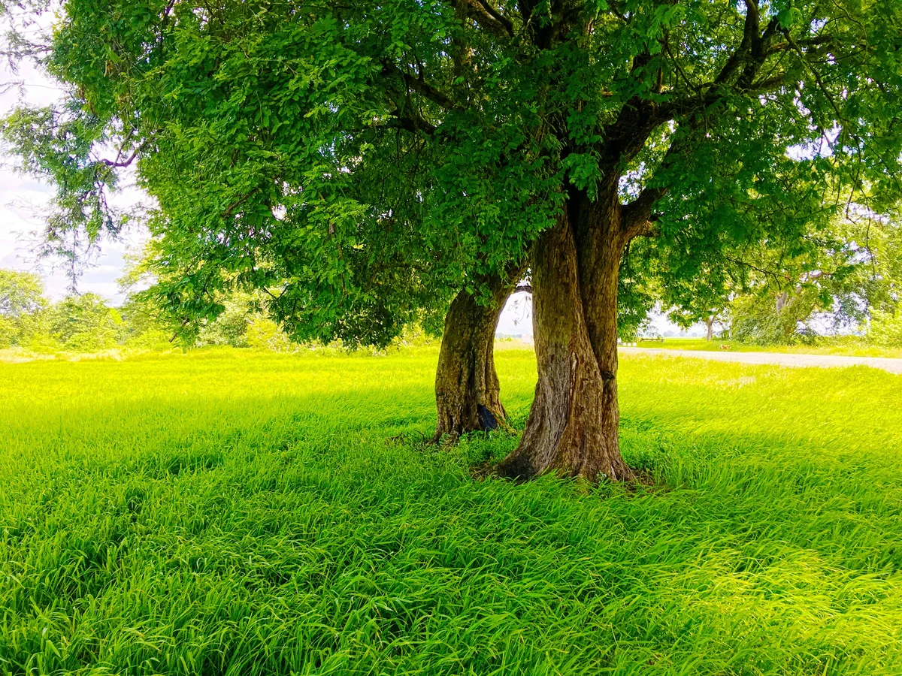
Красивое местечко! Приятно отдохнуть на траве под тенью дерева!
Но, приходит час, и надо покидать уютный уголок, отправляться в город.

Slide 3
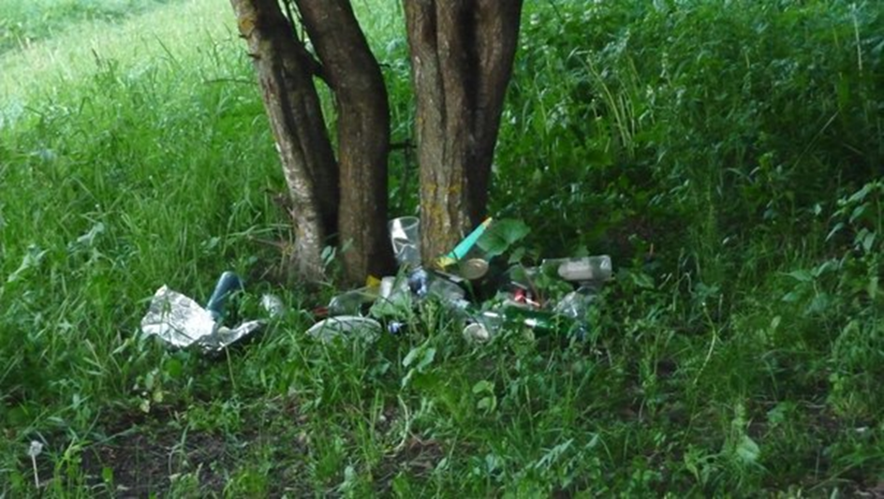
Очень часто, практически всегда, остаётся вот такая свалка, после того как весёлая компания вернулась в горд!
Почему люди не забирают мусор с собой?

Slide 4
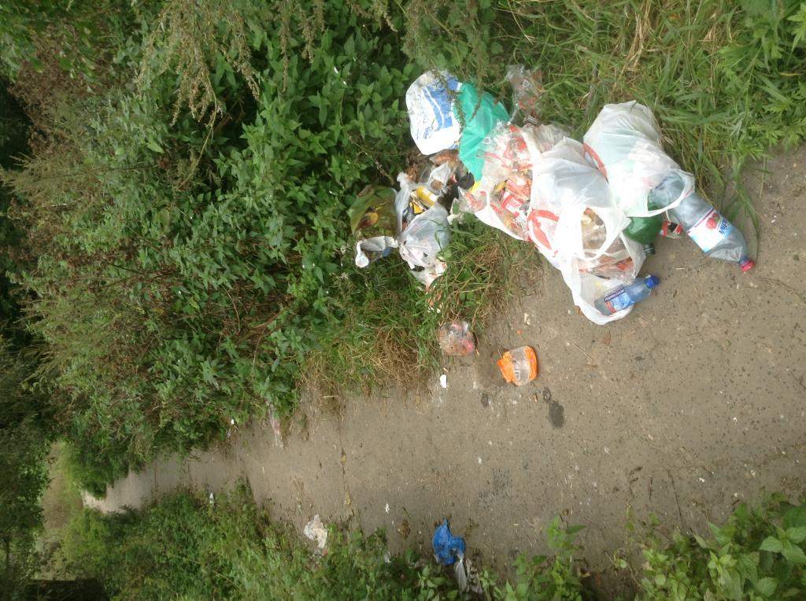
Потому что это делают те, кто не понимает, что люди так не поступают, если они настоящие люди!

Slide 5
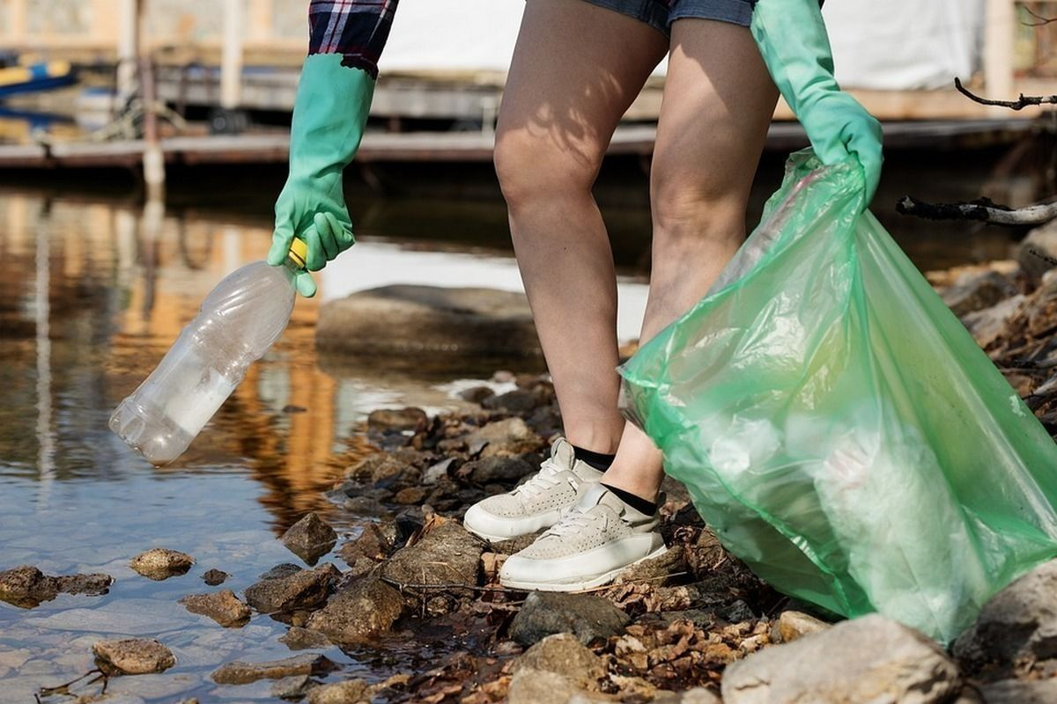

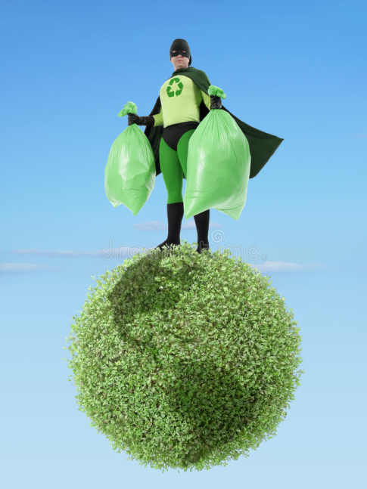
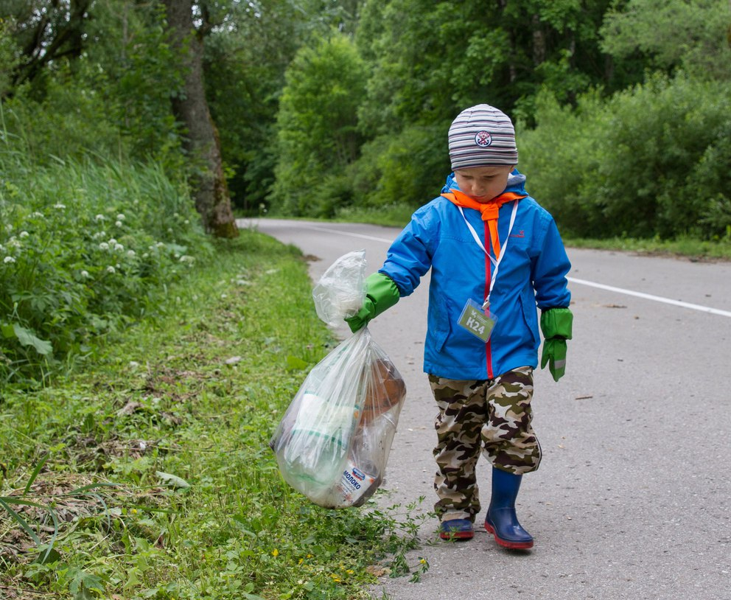
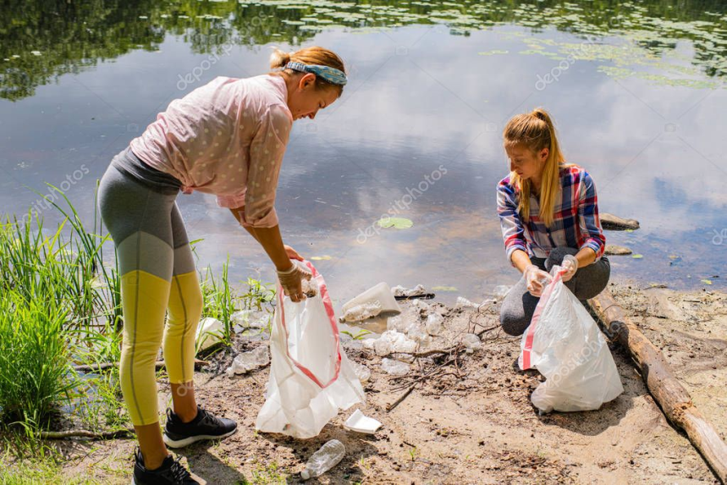
Настоящие люди поступают так!

Slide 6
Когда будешь на природе вспомни, настоящий ты или нет!
Безопасное поведение в природе.
Для кого оно безопасное, для тебя или для природы?
БЕЗОПАСНОЕ ПОВЕДЕНИЕ -
это поведение
БЕЗОПАСНОЕ И ДЛЯ ЧЕЛОВЕКА и ДЛЯ ПРИРОДЫ!

Slide 7
ВЫУЧИ ЗАКОН - В ПРИРОДЕ МЫ ГОСТИ!!!
Поэтому ведите себя, как в гостях у друга!
НЕ оставляйте мусор, уносите с собой все что принесли;
НЕ ломайте ветви, не повреждайте кору деревьев;
НЕ собирайте букеты, эти цветы могут быть редкими и занесенными в Красную книгу.;
НЕ сливайте грязную воду, и бензин в водоемы,
НЕ мойте машины на берегу реки, озера, ручья. Бензин, который обязательно попадет в воду, покроет поверхность водоёма воздухонепроницаемой плёнкой, и это приведёт к гибели рыбу, моллюсков, и насекомых!
НЕ разжигайте костер, он может стать причиной ПОЖАРА! Если нашли тлеющий костёр, обязательно затушите его!
Помните - стекло, металл, пластмасса – больше 100 лет перерабатываются живой природой, и наносят ей огромный урон. Поэтому, отдавайте их на переработку;
НЕ шумите ;
НЕ включайте громко музыку, это фактор беспокойства для обитателей природного уголка!
ПОМНИТЕ - ВЫ пришли в ГОСТИ к ДРУГУ!
НЕ ОБИЖАЙТЕ ЕГО СВОИМ ПОВЕДЕНИЕМ!
/

Slide 8
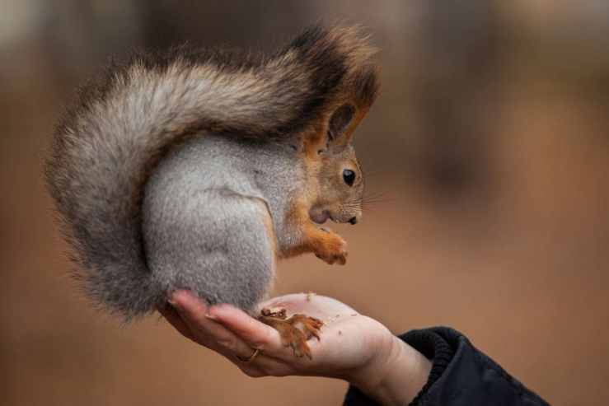
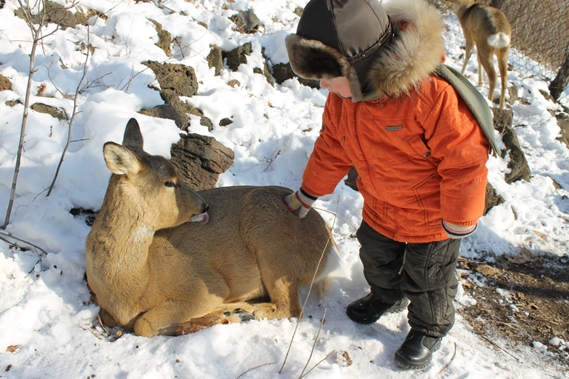
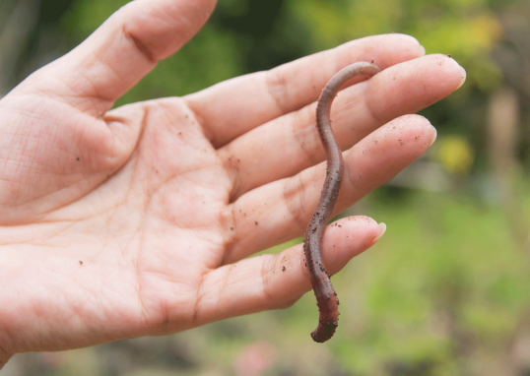
Отправляясь в лес, в степь, на речку будь готов к встрече с животными и растениями. Помни о том, что никто из них не желает тебе зла.
Будь внимателен!
Не наступи, не раздави, не сломай, не причини боль!
Стань своим, ведь ты и есть часть природы!

Slide 9
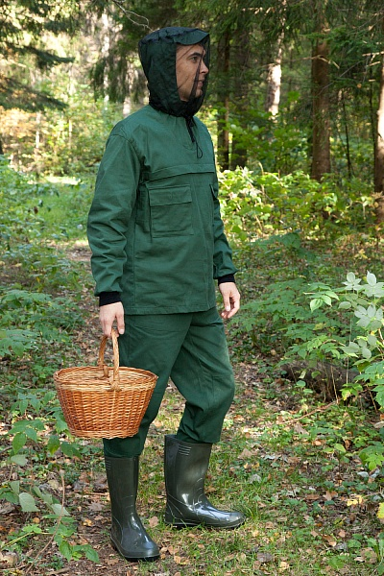
Перед выходом из дома правильно оденься:
удобная обувь без каблуков;
головной убор по погоде;
Многослойная одежда – подойдёт для любой погоды;
Вода, телефон, деньги на проезд, часы.
Штанины надо заправить в носки или в обувь. Рукава должны плотно обхватывать запястья. Куртку надо заправить в брюки.
Эти меры уберегут вас от проникновения клещей к коже, они не смогут залезть под одежду, вы их сразу обнаружите и снимите.
В комариное время, желательно иметь накомарник.
Найди ошибку в одежде.

Slide 10
Осторожно, опасные создания!
Пришло время узнать об опасностях,
которые могут вам встретится.

Slide 11
Загадка 1
Появился ….. Мизгирь, удалой добрый молодец. Стал он ножками трясти, да мерёжки плести, ставить на пути, на дорожки куда летают комары да мошки. Муха пролетала да к Мизгирю в сеть попала. Тут её Мизгирь стал бить да губить , и за горло давить. Муха Мизгирю взмолилась: - «Батюшко Мизгирь, не бей ты меня, не губи ты меня: у меня много останется детей-сирот - по дворам ходить и собак дразнить». (Русская народная сказка «Мизгирь»).

Slide 12
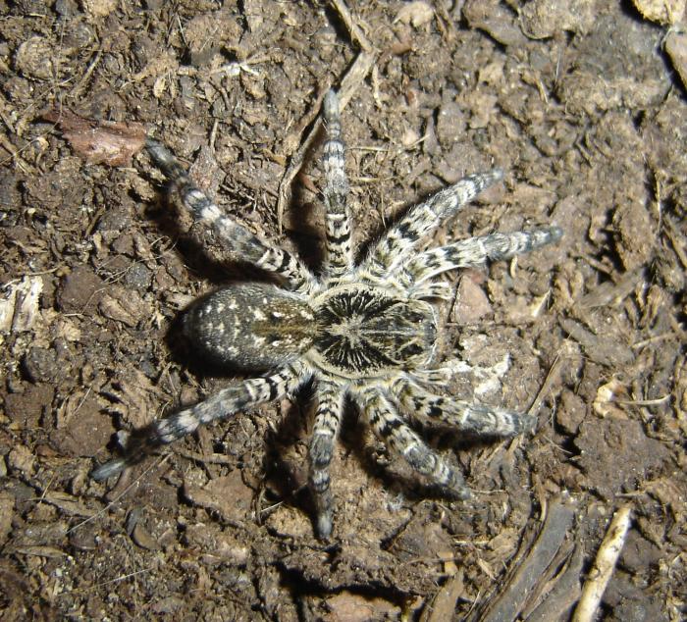
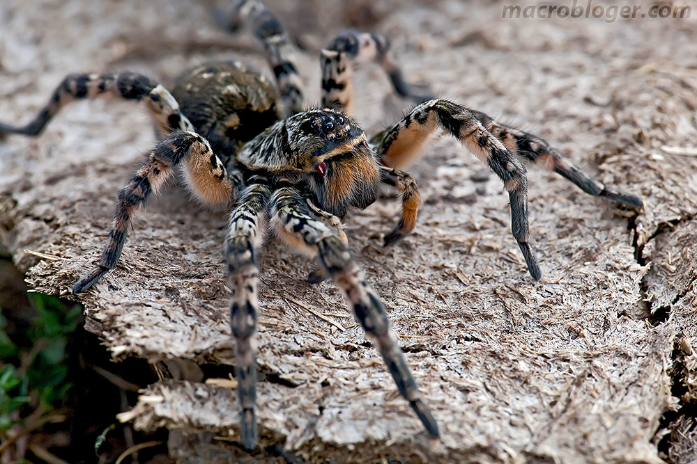
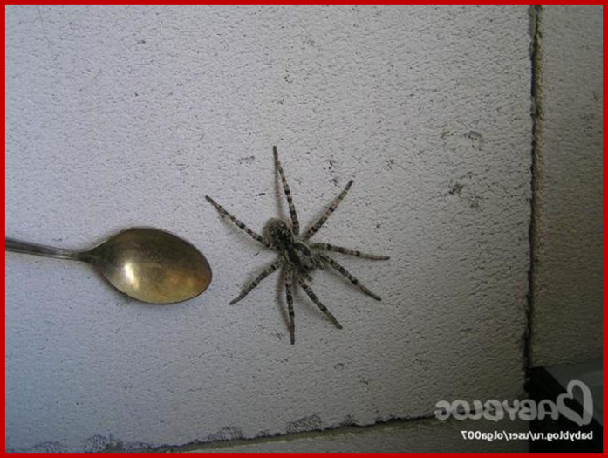
Тарантул
Обитает на сухих степных участках
и полупустыне. Норы делает
на земле . Укус ядовит.
Уничтожает огромное количество
насекомых вредителей.

Slide 13
Загадка 2
В Южной Африке их называют парикмахерами, потому что верят, что подземные гнезда обитателей выстланы волосами людей и животных, которые сострижены мощными хелицерами (ротовыми придатками).
Источник: %https://givotniymir.ru%
https://www.youtube.com/watch?v=3DF0_t6O3i4 фаланга видео Игорь Бышнёв

Slide 14
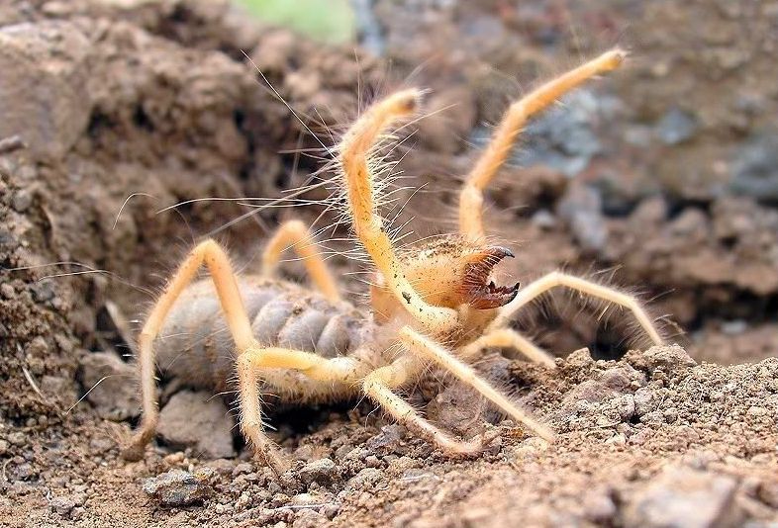
«Убегающая от солнца»

Slide 15
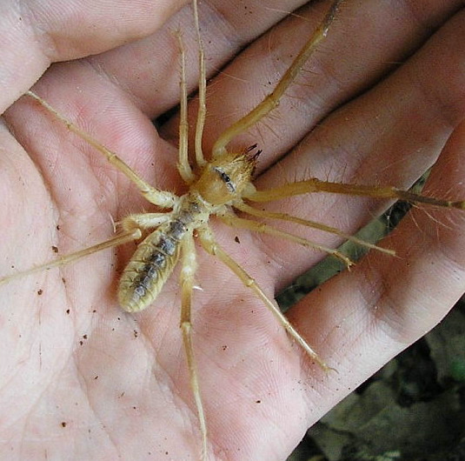
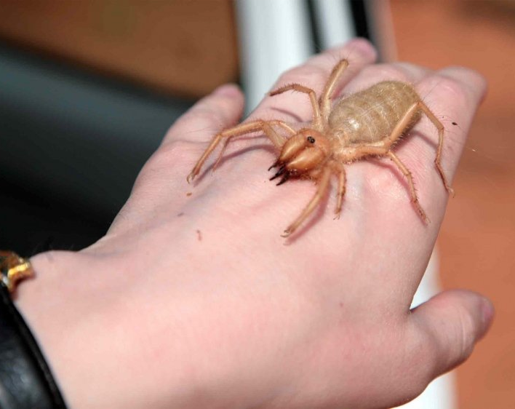
Фаланга
Ядовитых желёз не имеет. Но укус
опасен, внесением в ранку инфекции,
которая находится на хелицерах.
Фаланги питаются падалью , а «зубы»
не чистят!
Эти неприятные на вид создания регулируют численность насекомых – почвенных обитателей.

Slide 16
Загадка 3
Восемь ног, как восемь рук,
Вышивают шёлком круг.
Мастер в шёлке знает толк
Покупайте мухи шёлк! .
Человек, будь осторожен,
мастер отравить вас может!

Slide 17
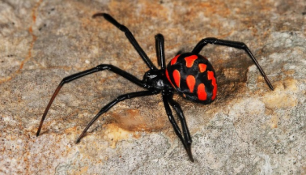
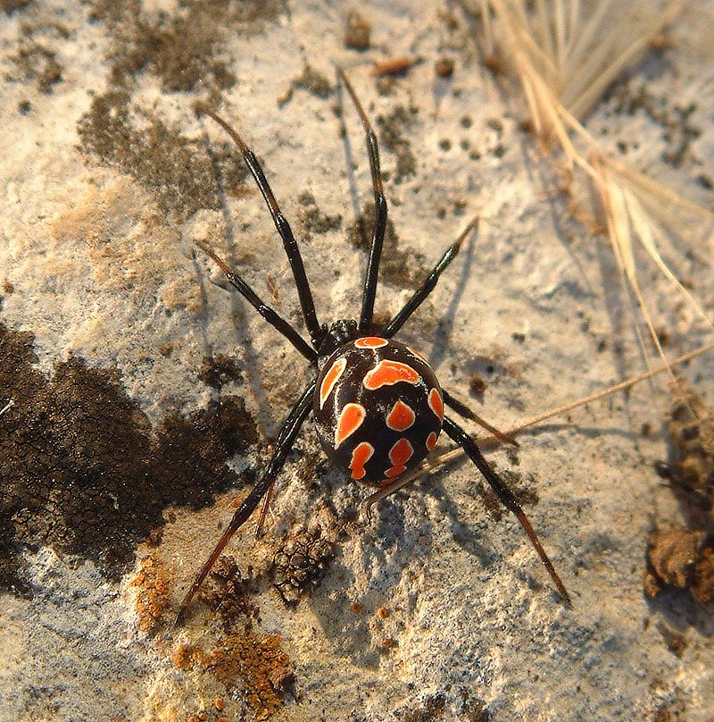
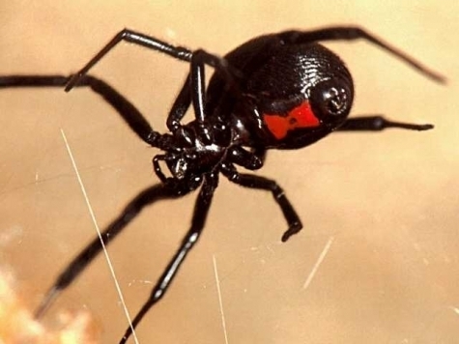
Каракурт размеры: самка 10—20 мм, самец 4—7 мм. Тело чёрное, у самца и самки на брюшке красные пятна, иногда с белым окаймлением вокруг каждого пятна. Полностью половозрелые особи приобретают черный цвет без пятен, с характерным блеском .
В жаркие годы каракурт может мигрировать и в более северные районы, например Подмосковье. И даже на гораздо более высоких широтах иногда он может встречаться, но жить он там может только до зимы. Идеальные условия местообитания — там, где жаркое лето и тёплая осень.
Основные места обитания — полынная целина, пустоши, берега арыков, склоны оврагов и т. п.
Врагами каракурта являются осы, наездники, ежи, их кладки вытаптываются отарами овец и свиней, по-видимому, не страдающих от их укусов.

Slide 18
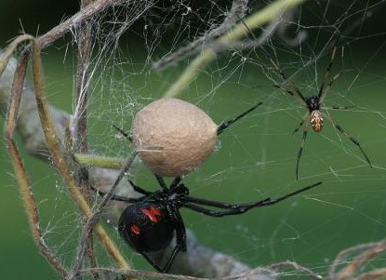
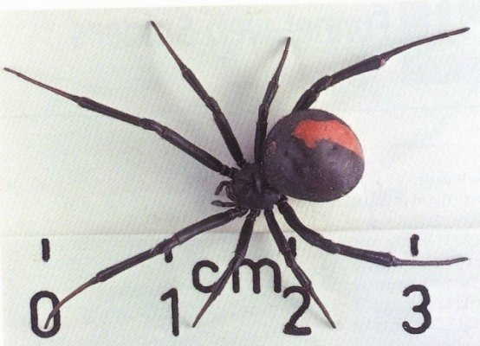
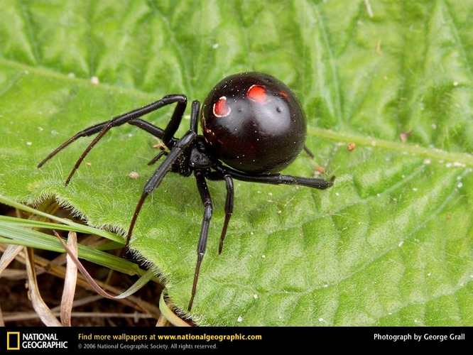
Укус каракурта безболезненный , но через 10-15 минут возникает острая боль, распространяющаяся от места укуса по всему телу. Появляется резкая боль в пояснице, животе, груди, отмечается поверхностное дыхание, головокружение, нередко рвота, судороги рук, ног, чувства страха, позже синюшность верхней части тела, на коже появляется красная сыпь; такое состояние продолжается 3-5 дней. При своевременном лечении выздоровление наступает через 2-3 недели.
В тяжелых случаях без медицинской помощи, через 1-2 дня может наступить смерть.
Яд каракурта бывает смертелен даже для лошадей, верблюдов и безопасен для коз, овец, на чем основана целесообразность прогона овец по участкам наиболее заселенным каракуртами, т.е. механическое уничтожение каракуртов копытами овец, а затем уже выпас

Slide 19
Загадка 4
Этот маленький злодей
Зверя грозного страшней.
На ветвях, в лесу живет.
Не росу, а кровь он пьет.
Настоящий паразит,
И несет энцефалит.
Облик страшен и зловещ!
Берегитесь! Это – ...
Источник: http://zagadki.info/zag/klesh.html

Slide 20
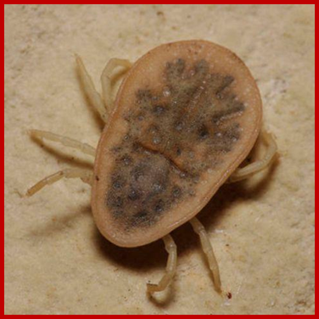
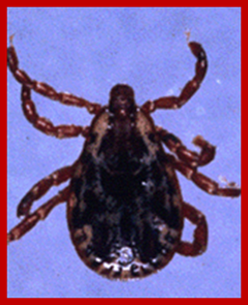
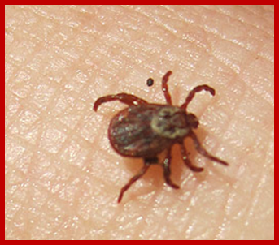
Если обнаружите присосавшегося клеща, поступи так:
Постарайтесь его выкрутить как шуруп.
Обработайте ранку дезинфицирующим средством.
Клеща отвезите в лабораторию противочумного института.
Обратитесь к врачу и выполните его рекомендации.
Аргазовый клещ
Собачий клещ
Дермацентор
Этих клещей можно встретить в Волгоградской области
Они могут быть переносчиками инфекций.

Slide 21
Загадка 5
Нужно столько мне сапожек,
Что порой бросает в жар.
В день ненастный,
В день погожий -
Надеваю двадцать пар.
Источник: http://zagadki.info/zag/sorokonozhka.html

Slide 22
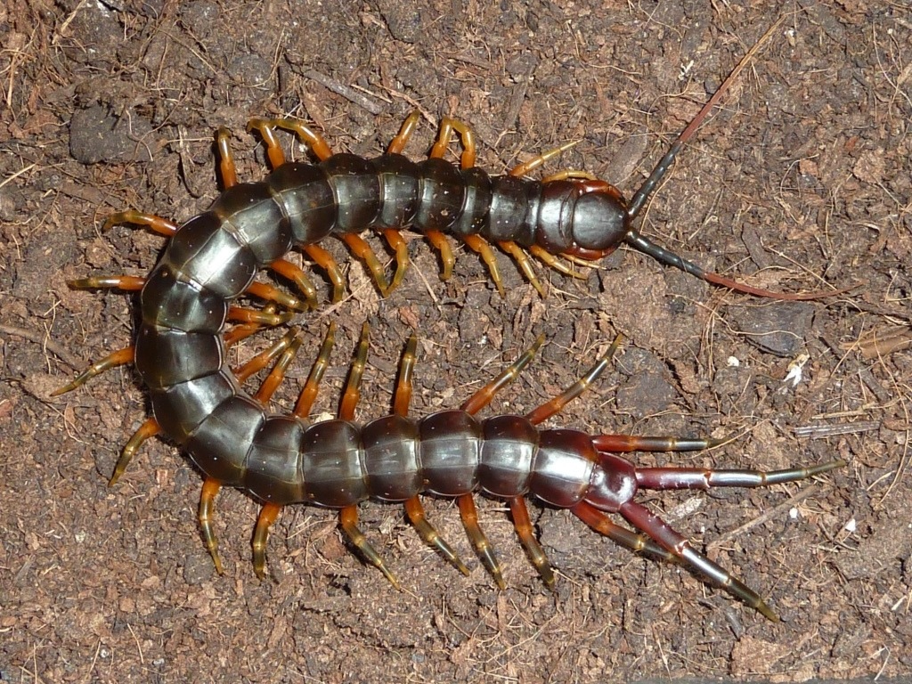
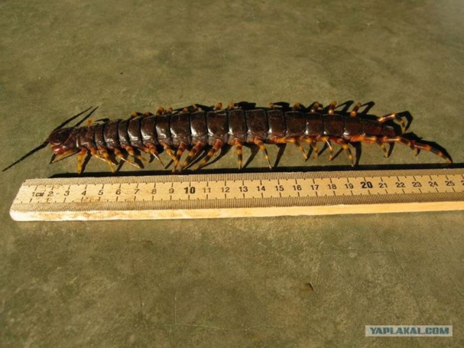
Сколопендра
Вредный совет
Бейте палками лягушек.
Это очень интересно.
Отрывайте крылья мухам,
Пусть побегают пешком.
Тренируйтесь ежедневно,
И наступит день счастливый –
Вас в какое-нибудь царство
Примут главным палачом.
Существо ядовитое, но природе очень нужное. Способствует почвообразованию,
регулирует численность саранчовых, поедая их яйца.

Slide 23
Загадка 6
Знать твёрдо нужно детворе,
Что где-нибудь в лесу, в траве,
Её случайно можно встретить
И сразу даже не заметить.
Она по-своему прекрасна,
Но – ядовита и опасна!
Её совсем не стоит злить -
Она ведь может укусить.
На всех шипит – от страха злюка
Обыкновенная… .
https://www.sunhome.ru/poetry/160935

Slide 24
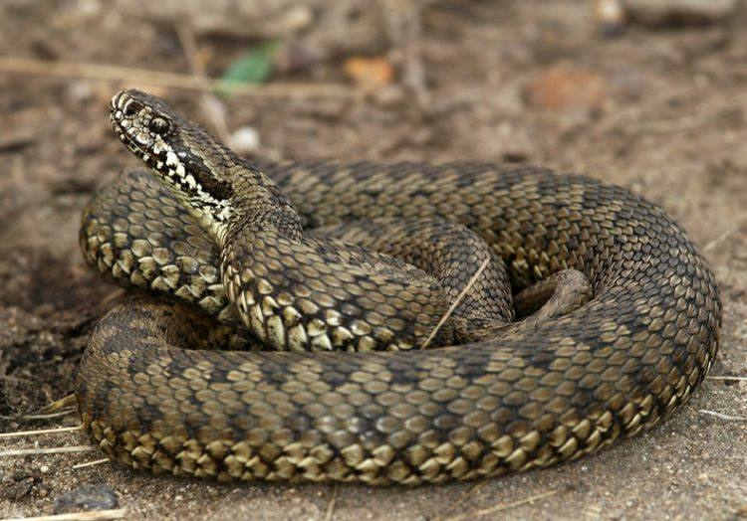
Гадюка степная
Вредный совет
Тот, кого ты возле уха
Крепко держишь в кулаке,
Пусть сначала честно скажет,
Есть ли жало у него.

Slide 25
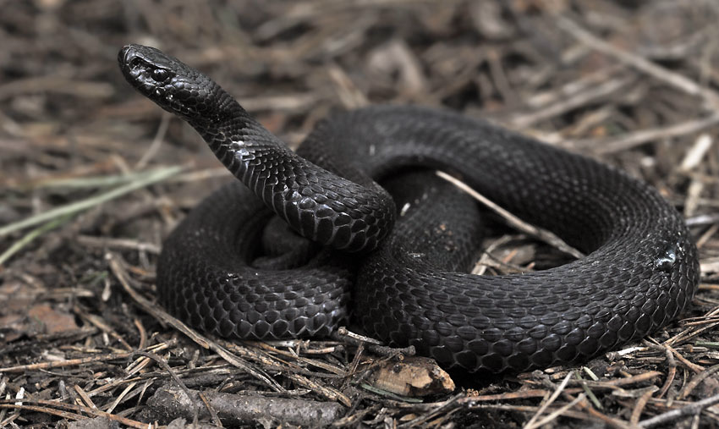
Гадюка лесная (Никольского)
Вредный совет
Палачом прослыть хотите,
Ну тогда вперёд , в атаку!
У змеи ведь палки нету,
Только хвост и голова.
Эта гадюка занесена в Красную книгу, редкий малоизученный вид.
Питаясь грызунами, змеи защищают нас от таких смертельно опасных болезней ,
как туляремия, тиф, чума. При встрече со змеёй не паникуйте, она сама вас боится!
Обойдите место встречи и удалитесь на безопасное расстояние.
Змея отправится по своим делам.

Slide 26
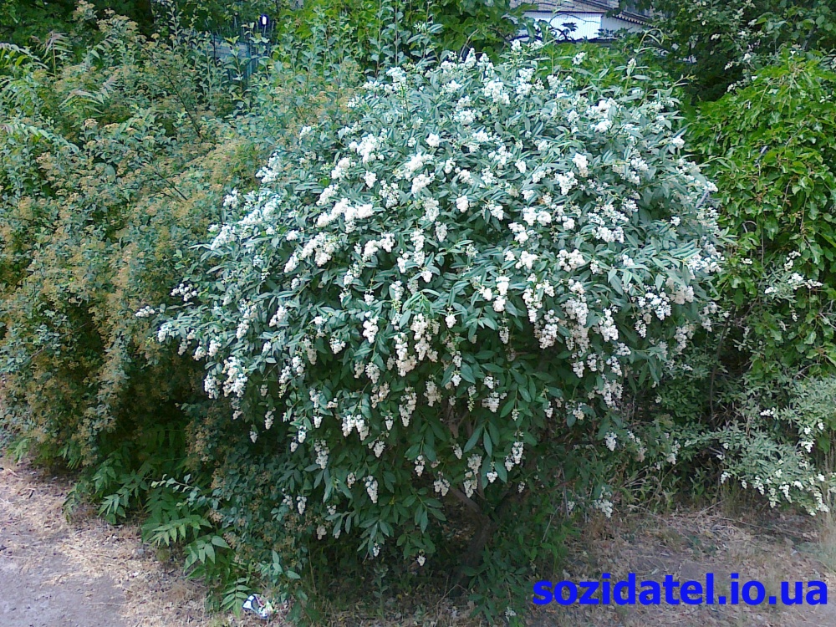
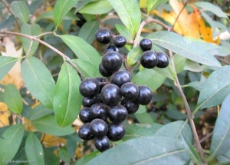
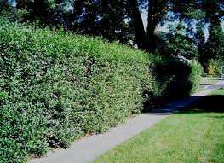
Бирючина семейство – Маслиновые.
Растение лекарственное, но ядовитое!
Пробовать его ягоды опасно! Из -за красивого
декоративного вида используется
в озеленении городских улиц.

Slide 27
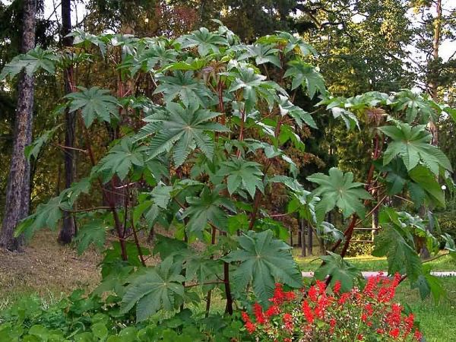
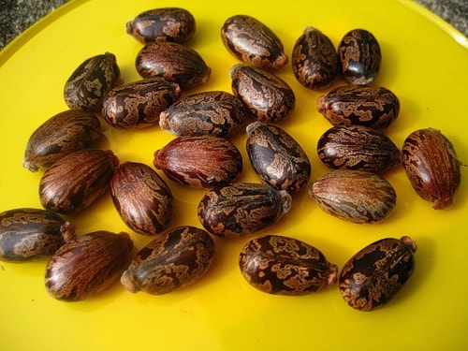
Клещевина
Животные после того как попробовали это растение , обходят его стороной. Дело в том, что оно в 60 тысяч раз опаснее, чем цианид. Испокон веков его боялись и нарекали самым впечатляющим творением в мире.
Опасный яд клещевины находится не в листьях, и даже не в стволе, а в многочисленных семенах. Они содержит сильнодействующие вещества, такие как рицин и рицинин. Эти вещества опасны как для животных, так и для человека. До сих пор от этого токсина не существует никаких точных противоядий. Летальные исходы, к счастью, очень редки, но было множество случаев отравления в связи со случайным употреблением семян.

Slide 28
Загадка 7
В жёлто-чёрную полоску,
С крыльями летает,
При опасности всегда,
Жало в ход пускает!
/

Slide 29
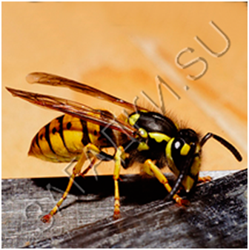
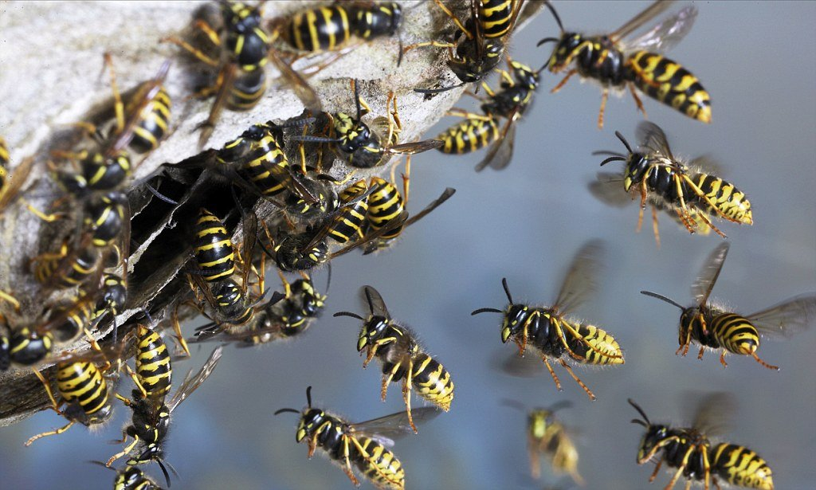
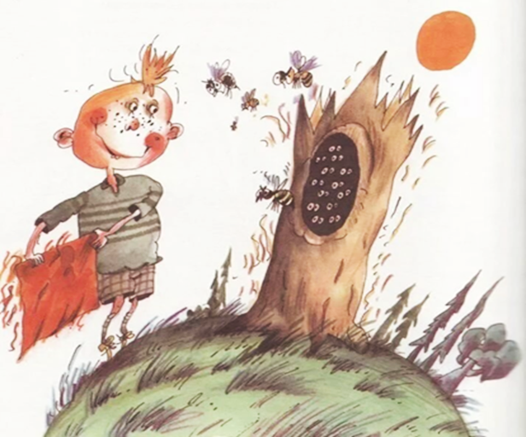
Оса обыкновенная
Вредный совет
Если вы решили резко
Изменить свой внешний вид
Отправляйтесь на природу
И дразните диких ос

Slide 30
Загадка 8
Скромный, тоненький и бледный...
Этот гриб, представьте, вредный.
Попадет грибочек в суп –
Вас в больницу увезут.
Потому что ядовитый,
И на всех вокруг сердитый.
Мы оставим на полянке
Эту вредную...

Slide 31
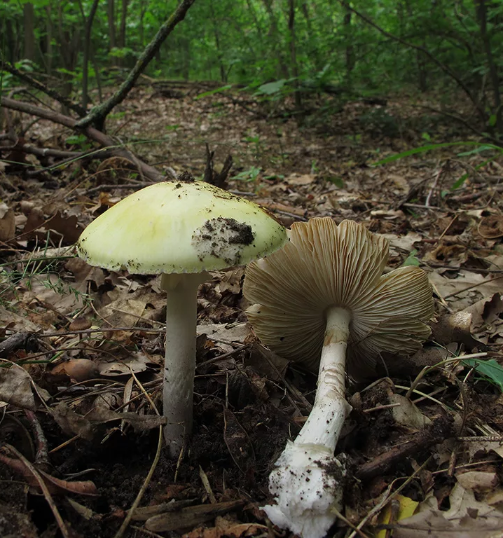
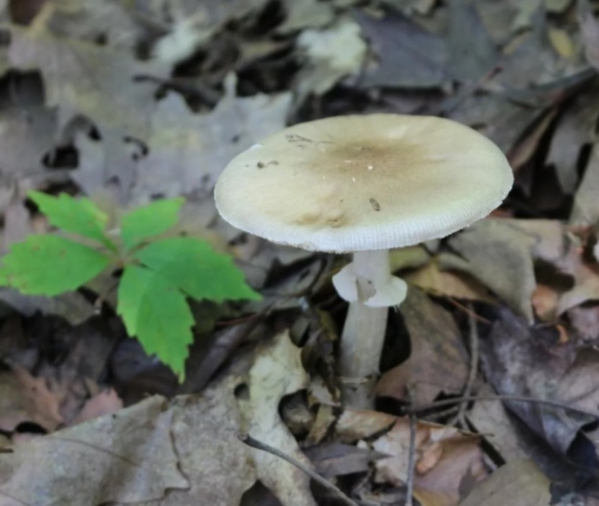
Бледная поганка
Семейство мухоморовые
У этого гриба 2 вида токсинов : аманитины – медленнодействующие, но наиболее ядовитые. И фаллоидины – не такие ядовитые, но при этом быстродействующие. Эти два токсина пагубно воздействуют на органы человека, в основном, на печень –нарушают биосинтез белка, содействуют развитию некроза и жирового перерождения печени.
Яд бледной поганки начинает действовать
через 6 часов, после того как всосался в кровь
и тогда спасти человека, практически ,
не возможно!
Поэтому, если вы плохо знаете
грибы, не собирайте их, и не кушайте.
Это сохранит вам жизнь!

Slide 32
Загадка 8
Стоит Антошка
На одной ножке.
Шляпка в горошек
Спасает от мошек.

Slide 33
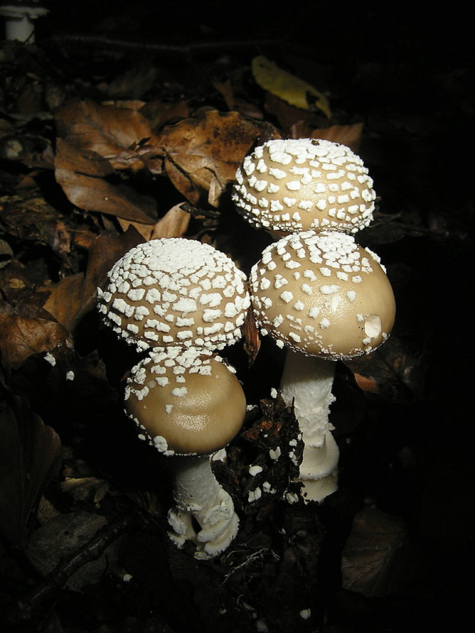
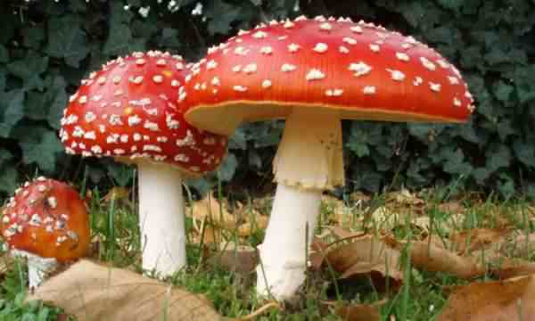
Мухомор
Вредный совет
Если вы устали очень
от комфорта в животе,
То пожуйте мухоморов!
И тогда живот от боли
Может просто разорвать!

Slide 34

Теперь вы знаете об опасных животных и растениях , и значит будите внимательными и осторожными!
А теперь ответьте на вопрос -
Выберите правильные ответы!

Slide 35


Slide 36

Не разрушай
муравейник
Не оставляй
мусор
Не забирай домой
диких животных
Не лови
насекомых
Не разоряй
птичьи гнёзда
Не загрязняй
водоемы!
Не разжигай
костры!
Не рви
растения!
Не ломай ветки!
Не вырывай грибы
с грибницей!
Не уходи далеко
от взрослых!

Slide 37
Источники информации
http://sozidatel.io.ua/s403187/opasnyy_gost_nashih_ulic._biryuchina Бирючина
http://animalspace.net/asnature/366-kleschevina-samoe-opasnoe-rastenie-v-mire.html Клещевина
https://youtu.be/OtlbtneBN-s правила поведения детей на природе мультфильм
https://vk.com/video-26438876_456248057?t=4m33s Волшебная книга МЧС. Правила поведения на природе.

